Slide 1
Hollywood na WO 2
De opkomst van de commerciële film

Slide 2
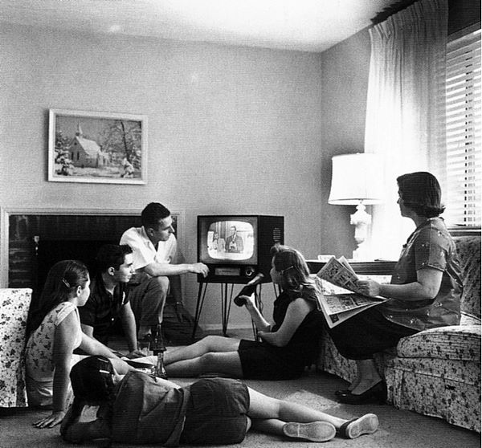
TV versus film
TV na de WO 2
Filmmakers in paniek
Populair in Nederland jaren ‘60
https://www.youtube.com/watch?v=VEvz-4dbQjE
Notes:
Vervolgseries waardoor je steeds wil blijven kijken.

Slide 3
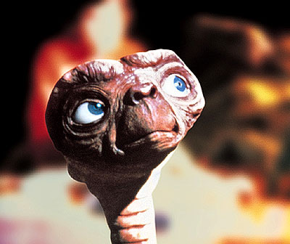
Jaren 70 weer bloei filmindustrie Hollywood
Spielberg – ET (special effects, romantische thematiek)
http://www.youtube.com/watch?v=75M1XXEZciU&feature=related

Slide 4
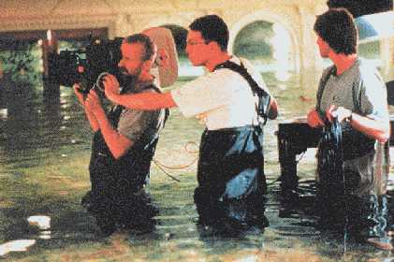
Steeds realistischer….
Saving Private Ryan
Hoe echt special-effects kunnen overkomen, bewijzen vooral de krantenartikelen die werden geschreven over de film Saving Private Ryan, die gaat over de landing van de geallieerden in Normandië op 6 juni 1944. 'D-Day zoals het werkelijk was', kopte een krant. Blijkbaar komt de film zo over dat het lijkt alsof er een complete cameraploeg aanwezig was tijdens de gruwelen op de Normandische stranden
Special effects – computer annimaties
Special effects Make-up
http://www.youtube.com/watch?v=TY6Cq5XmudE&feature=player_embedded

Slide 5
Veelgebruikte technieken
Computer Generated Imagery (Computerbeelden worden aan bestaande filmbeelden toegevoegd)
http://www.youtube.com/watch?v=PJlmYh27MHg
Morphing (een beeld (bijvoorbeeld een personage) lang- zamerhand getransformeerd in een ander beeld)
http://www.youtube.com/watch?v=uLUyuWo3pG0

Slide 6
Digital matte painting (een decor aan het filmbeeld toevoegen)
http://www.youtube.com/watch?v=ZjgSm4eJPAM
Hoe wordt het gemaakt?
https://www.youtube.com/watch?v=P6UkiC3fYX0

Slide 7
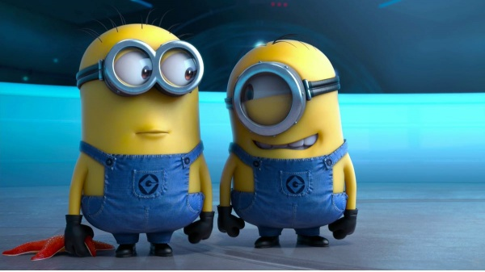
Animatiefilm
Animatiefilm is de algemene naam voor filmopnames waarin geen levende acteurs optreden, maar in plaats daarvan getekende figuren (tekenfilm).
http://www.youtube.com/watch?v=m8Dh97BsbwY&feature=player_embedded#!

Slide 8
Vroeger....Nu
The secret life of pets
https://www.youtube.com/watch?v=DcYd3cAN7Dc&list=PL6hnqKp_bygqlHNgiP7pWkRwDiGN9tENl
Toy Story 2 - Buzz Lightyear opening scene HD
https://www.youtube.com/watch?v=EyGuBM1ELf4

Slide 9
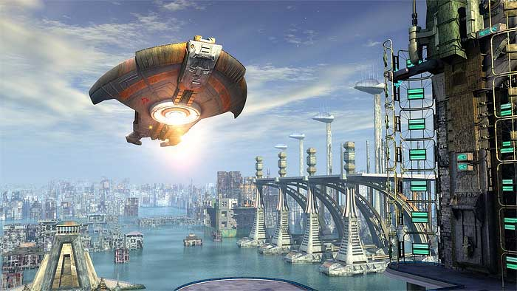
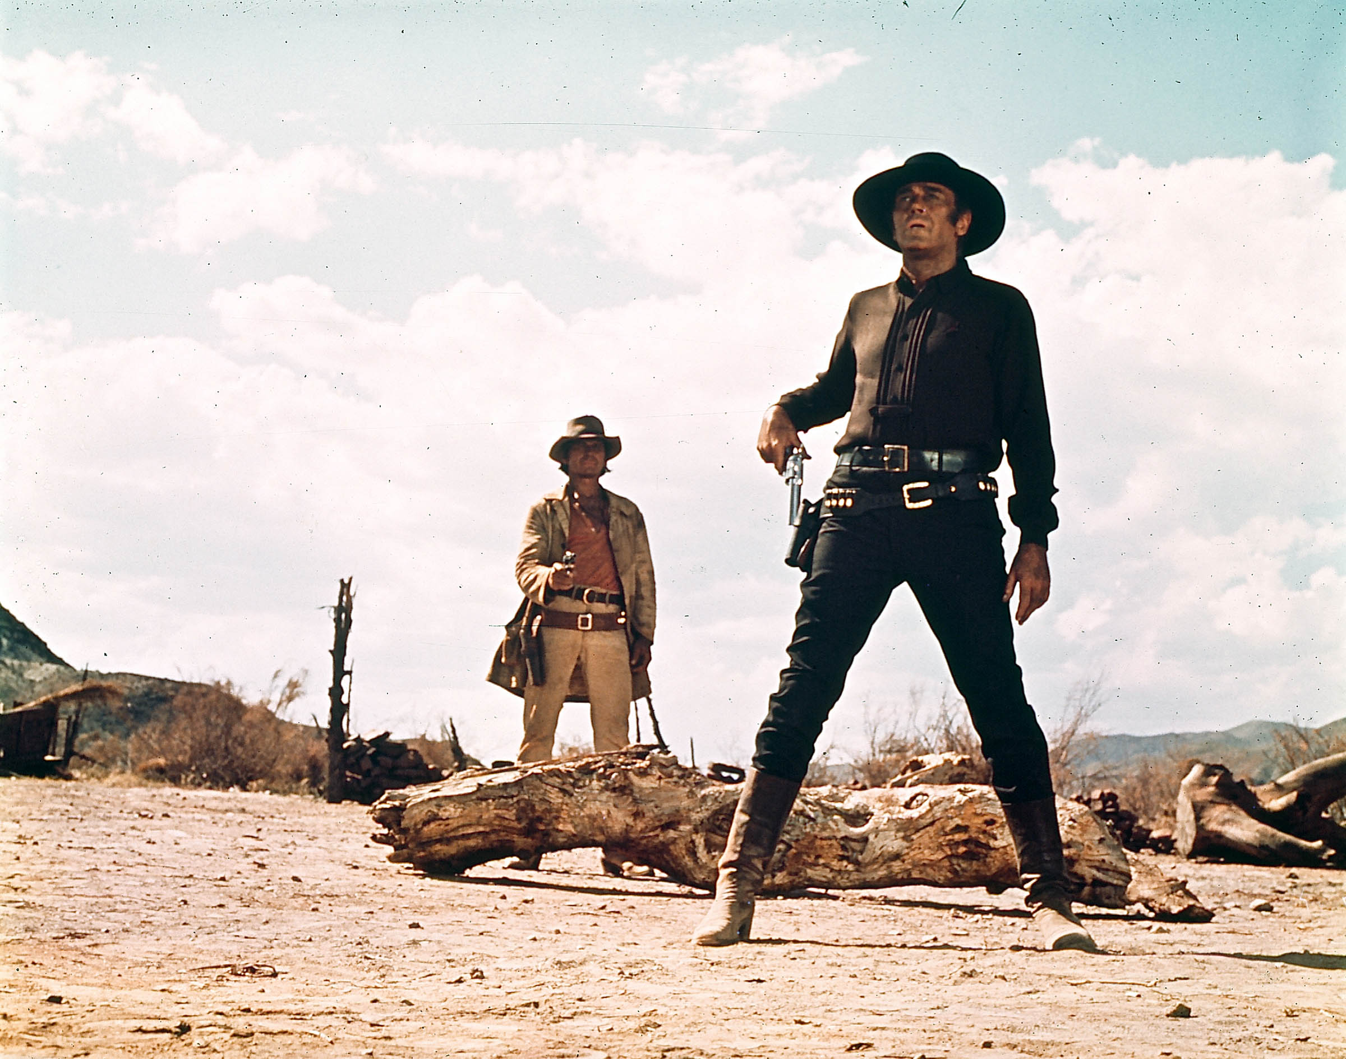
Film-genre
Komedie – Roadmovie – Western – Oorlogsfilm – Sportfilm – Bollywood – Horror -
Sciencefiction – Actiefilm – Fantasyfilm - Thriller
http://www.digischool.nl/ckv1/film/intro.htm

Slide 10
FIlmgenres
Geef een aantal kenmerken van het genre aan de hand van een bekende filmfragment
Komedie
Roadmovie
Western
Oorlogsfilm
Sportfilm
Bollywood
Horror
Sciencefiction
Actiefilm
Fantasyfilm
Thriller

